Slide 1
Internet of Things
IOT - Internet das coisas

Slide 2
Internet
A Internet é um sistema global de redes de computadores interligadas que utilizam um conjunto próprio de protocolos (Internet Protocol Suite ou TCP/IP) com o propósito de servir progressivamente usuários no mundo inteiro. É uma rede de várias outras redes, que consiste de milhões de empresas privadas, públicas, acadêmicas e de governo, com alcance local e global e que está ligada por uma ampla variedade de tecnologias de rede eletrônica, sem fio e ópticas.

Slide 3
Coisas
Em filosofia, são, coisas em si, as coisas que existem mas não podem ser experimentadas pelos seres humanos, pois não podem ser intuídas. A expressão é de origem kantiana. Em princípio, a coisa em si é algo que existe por si próprio, independentemente de o sujeito perceber sua existência, tornando-o um objeto. Em Kant, o termo númeno é usado para falar da coisa em si, isto é, da coisa em sua existência pura independentemente de qualquer representação.

Slide 4
Sensores
Os sensores são os soldados da "Internet das Coisas", as peças de hardware que fazem o trabalho crítico dos processos de monitoramento, medições e coleta de dados. Eles são, muitas vezes, uma das primeiras coisas que as pessoas pensam ao imaginar IoT.

Slide 5
Sensores
Agora você verá uma lista com os diferentes tipos de sensores:
1- Sensores de proximidade
2- Acelerômetro e giroscópio
3- Sensores de temperatura
4- Sensor de umidade
5- Sensor de pressão
6- Sensores de nível

Slide 6
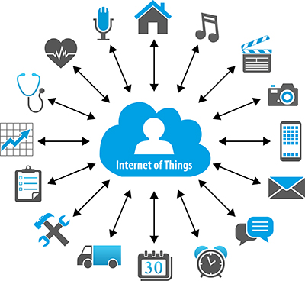
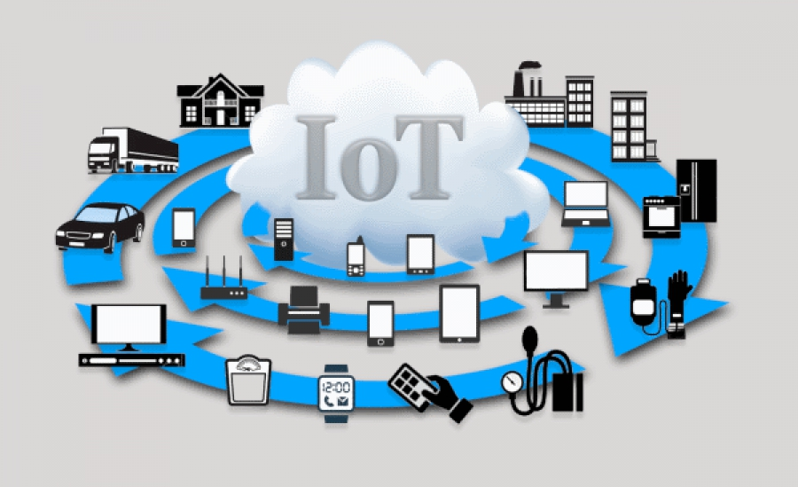
Representaçao dos sensores

Slide 7
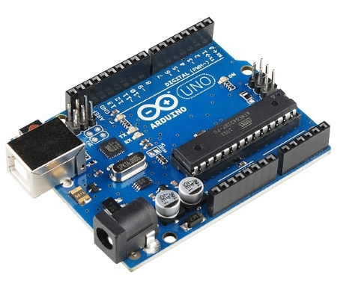
MCU (Micro controler Unit)
MCU são microcontroladores capazes de coletar dados e informações. EX: Arduíno

Slide 8
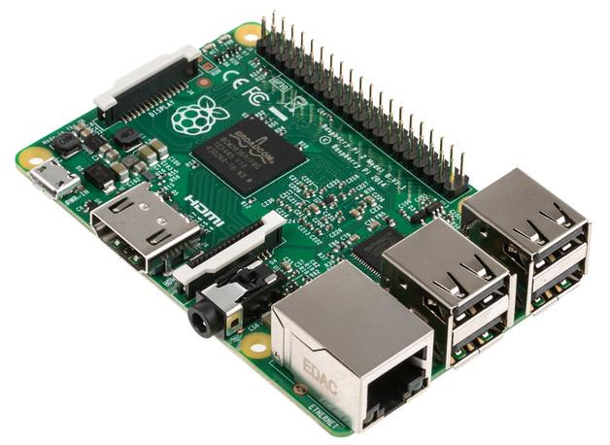
SBC
SBC são microprocessadores capazes de processar as informações e transporta-las. EX: Raspberry PI

Slide 9
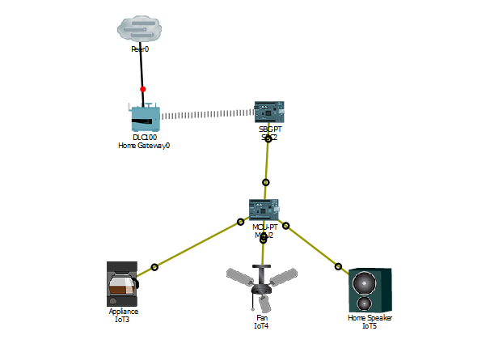
cENARIO

Slide 10
Explicação do cenario
Na topologia apresentada anteriormente, é possível identificar um sistema de IOT com equipamentos domesticos, tais como cafeteira, ventilador e caixa de som.
A nuvem apenas significa que pode ser remotamente acessado.
O “gateway home” é a representação de algum equipamento que pode ser usado com gateway.
SBC, recebe a informação repassada pelo usuário e transporta a mesma até o controlador (MCU).
MCU, recebe a informação e à processa de acordo com a exigência do usuário para os demais equipamentos do cenário.

Slide 11
IOT-Internet das coisas
A Internet das Coisas (do inglês, Internet of Things, IoT) , é uma rede de objetos físicos, veículos, prédios e outros que possuem tecnologia embarcada, sensores e conexão com rede capaz de coletar e transmitir dados.
A Internet das Coisas emergiu dos avanços de várias áreas como sistemas embarcados, microeletrônica, comunicação e sensoriamento. De fato, a IoT tem recebido bastante atenção tanto da academia quanto da indústria, devido ao seu potencial de uso nas mais diversas áreas das atividades humanas.
A Internet das Coisas, em poucas palavras, nada mais é que uma extensão da Internet atual, que proporciona aos objetos do dia-a-dia (quaisquer que sejam), mas com capacidade computacional e de comunicação, se conectarem à Internet. A conexão com a rede mundial de computadores viabilizará, primeiro, controlar remotamente os objetos e, segundo, permitir que os próprios objetos sejam acessados como provedores de serviços. Estas novas habilidades, dos objetos comuns, geram um grande número de oportunidades tanto no âmbito acadêmico quanto no industrial. Todavia, estas possibilidades apresentam riscos e acarretam amplos desafios técnicos e sociais.[1]

